Slide 1
Wordel
Autor: Tin Švagelj

Slide 2
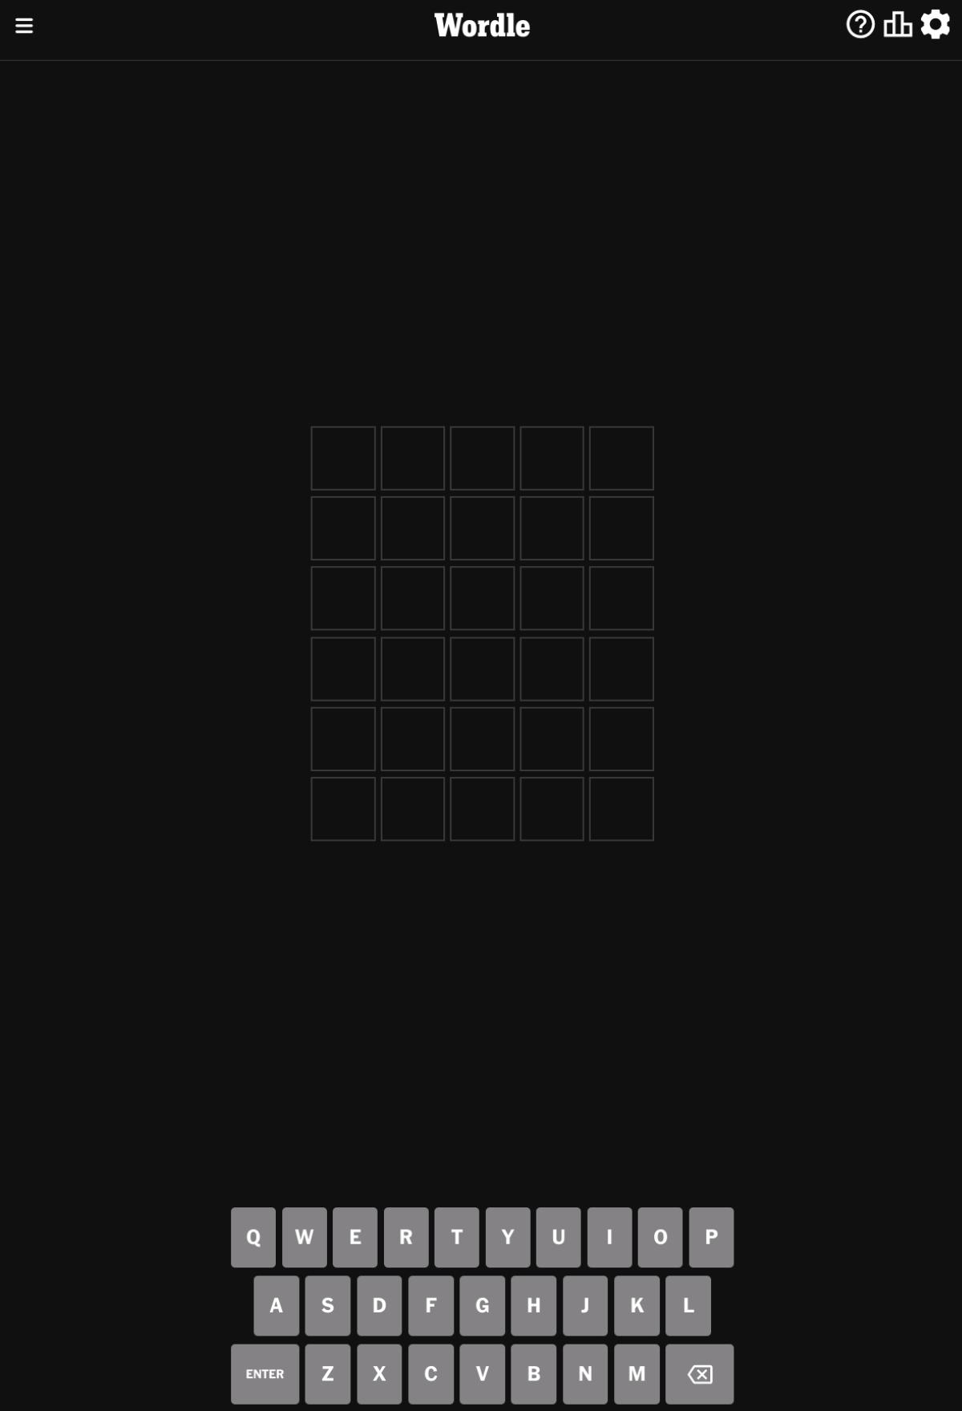
Tema
Klon Wordle igre koju je napravio New York Times

Slide 3
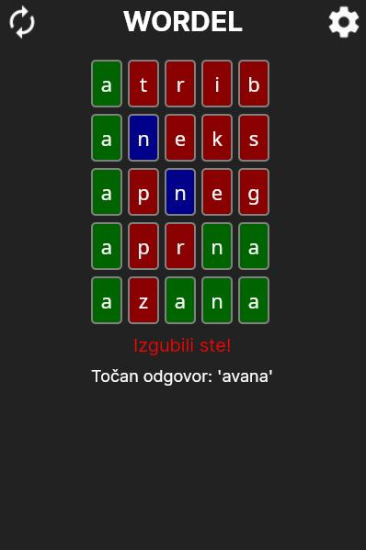
UI

Slide 4
Tehnološki stog
C#
Avalonia UI
ReactiveUI
Newtonsoft.Json
JSON popis riječi

Slide 5
MVVM
Model - sloj aplikacije zaslužan za definiranje podatkovnih struktura aplikacije.
Pogled (engl. View) - sloj aplikacije zaslužan za slaganje i prikaz komponenti s kojima korisnik interagira.
Model pogleda (engl. View Model) - sloj aplikacije namijenjen pohrani i manipulaciji modela, kao i definiranju izvora događaja za reaktivnost.

Slide 6
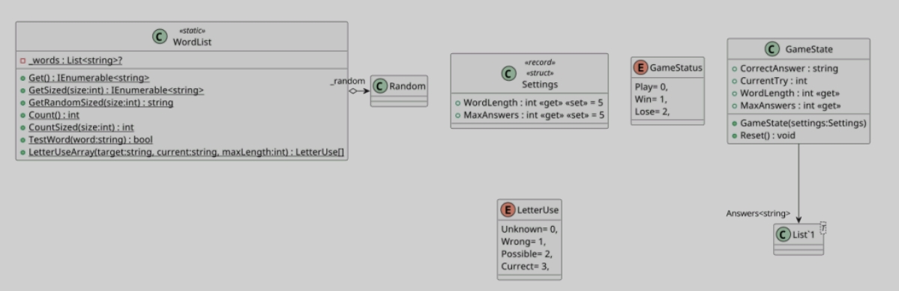

Slide 7
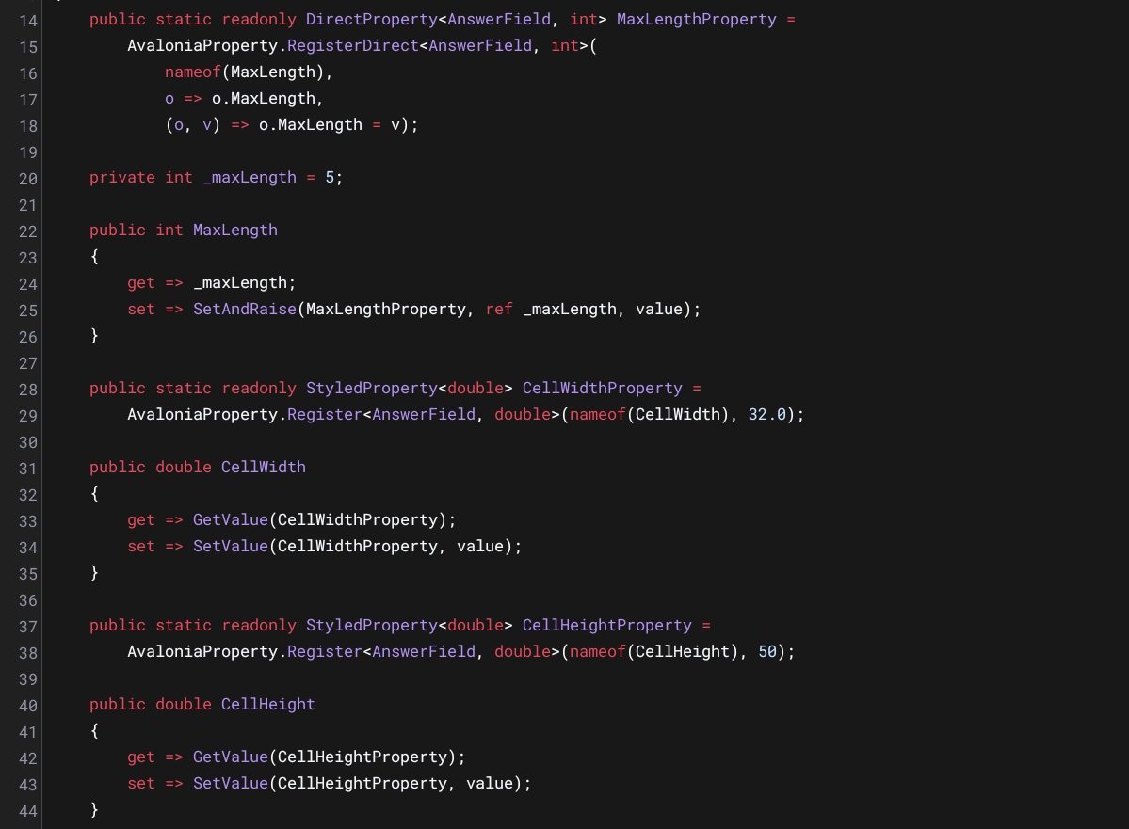

Slide 8
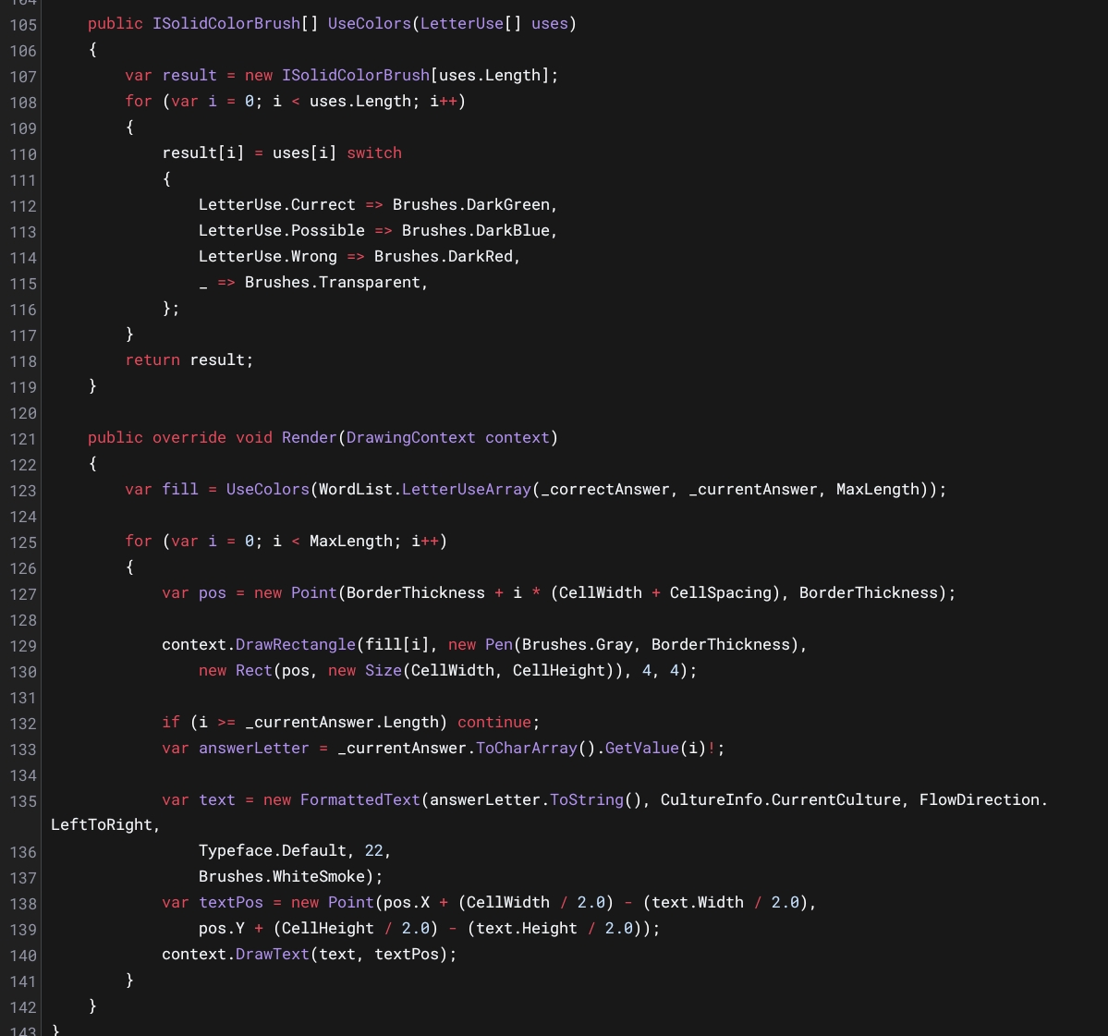

Slide 9
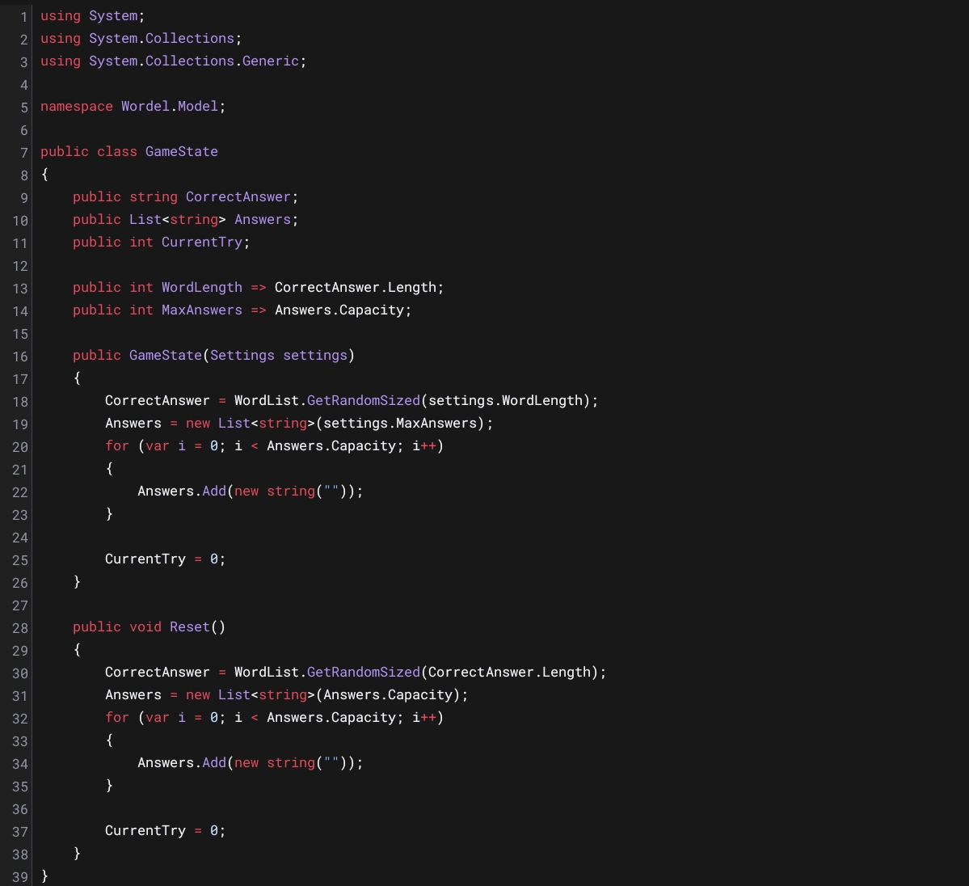

Slide 10
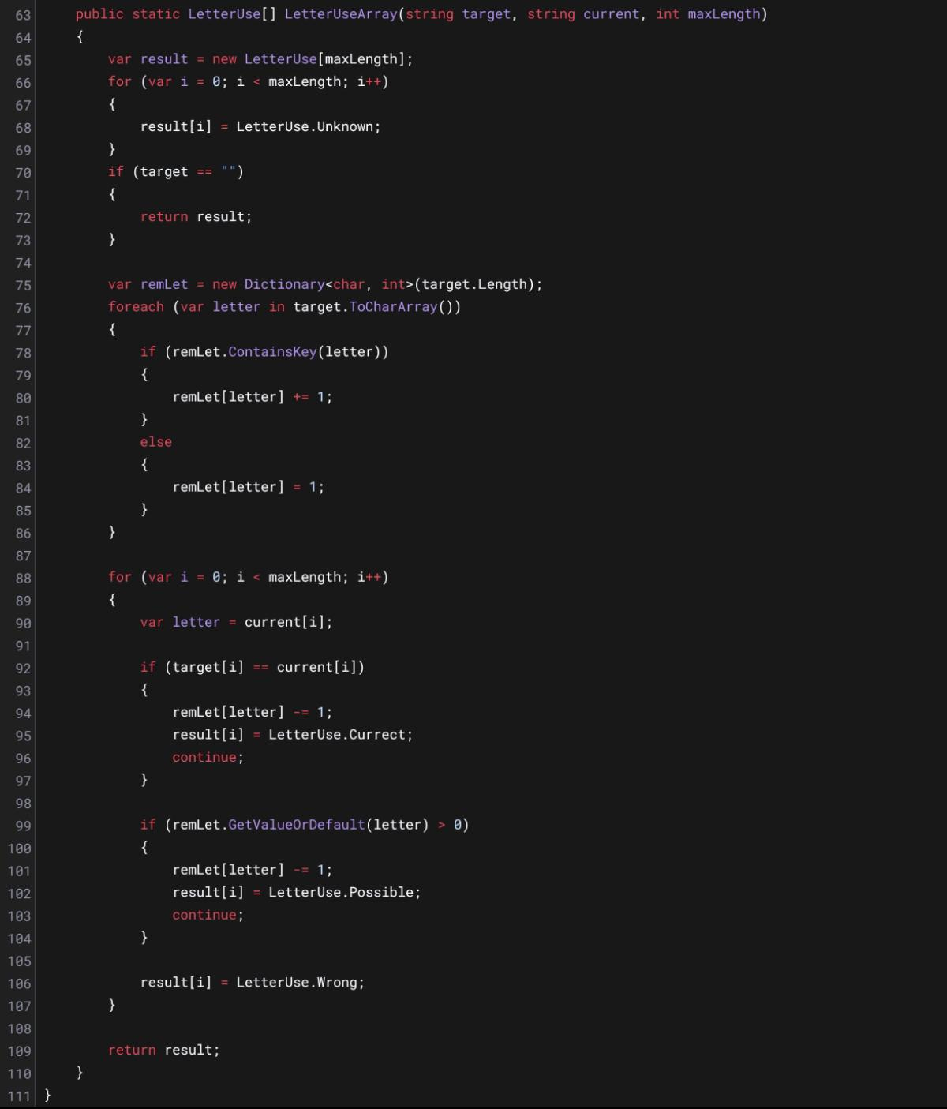

Slide 11
Kraj
Zahvaljujem na pažnji

